Slide 1
Муниципальная модель развития инклюзивного образования в г. Бородино

Slide 2
В настоящее время система образования г. Бородино включает в себя:
Система образования г. Бородино включает в себя:

Slide 3
В настоящее время система образования г. Бородино включает в себя:

Slide 4
Обучение детей с ОВЗ в образовательных учреждениях осуществляется:
Адаптированные программы | Модели интеграции
Для детей с нарушениями соматического здоровья Для детей с нарушением опорно-двигательного аппарата Для детей с нарушением зрения Для детей с задержкой психического развития | Полная Частичная Комбинированная
Для детей с лёгкой умственной отсталостью Для детей с умеренной умственной отсталостью | Специальный класс + временная интеграция 4 класса-комплекта + временная интеграция Индивидуальное обучение на дому Комбинированные группы
Для детей с тяжёлыми нарушениями речи | Компенсирующие группы + временная интеграция

Slide 5
Обучение по АОП
Дополнительное образование
Профессиональная ориентация
Образовательные организации
Учреждения культуры и спорта
Центр технического творчества

Slide 6
Архитектурная доступность образовательных учреждений
Дорожная карта «Повышение показателей доступности для инвалидов и маломобильных групп населения объектов и услуг на территории города Бородино (2015-2020 годы)»
Паспорта доступности – 100 % учреждений
Участие в программе «Доступная среда»:
В 2016 году МБОУ СОШ № 2 стала победителем.
В 2019 г. участвует МБ УДО «Центр технического творчества»

Slide 7
ПМПК
Соглашение по вопросам реабилитации или абилитации детей-инвалидов, диагностики и психолого-педагогического, медико-социального сопровождения детей с ОВЗ
Управление социальной защиты населения
КГБУЗ «Бородинская городская больница»

Slide 8
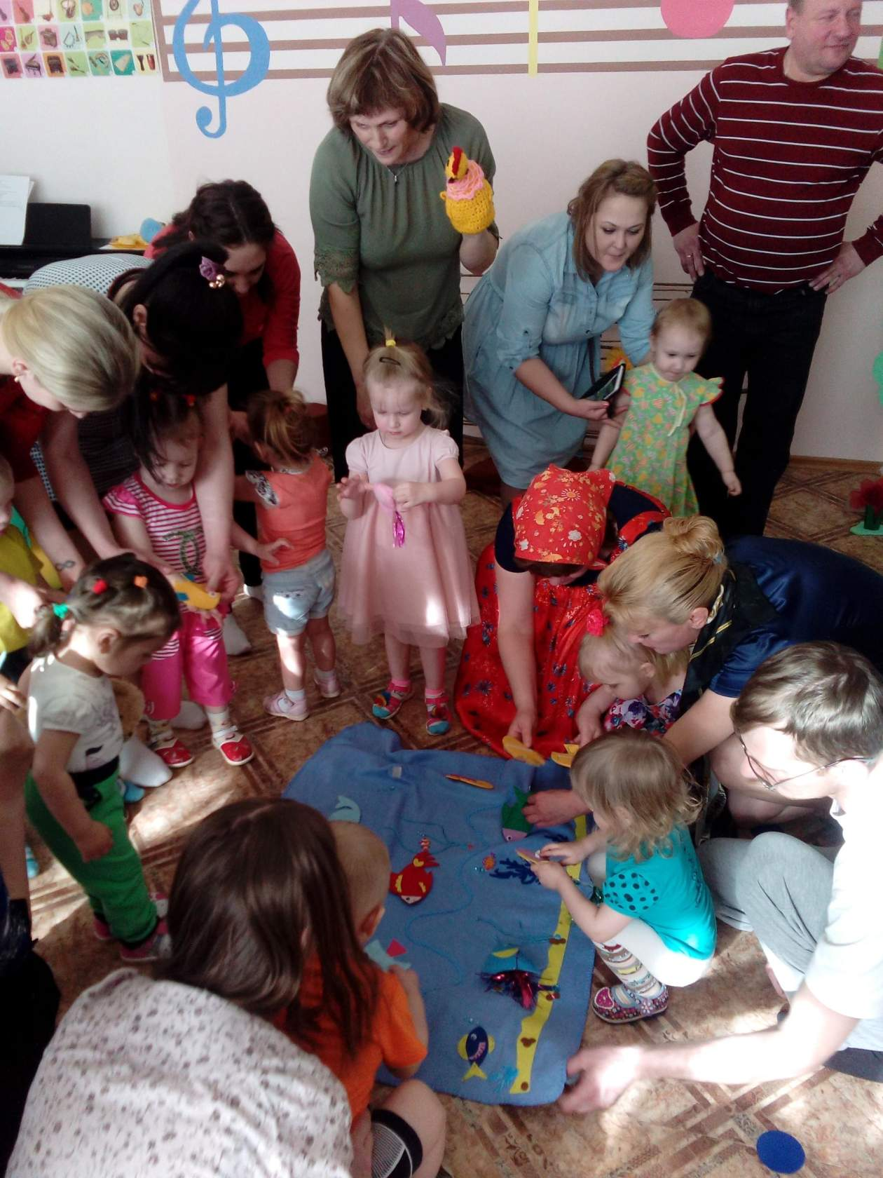
Развитие системы ранней помощи

Slide 9
Развитие системы ранней помощи
7 дошкольных образовательных учреждений
Формирование учёта данных о детях в возрасте от 2 мес. до 6, 5 лет, проживающих на закреплённых за образовательной организацией конкретных территориях
Информирование родителей о
возможности консультирования

Slide 10
Характеристика педагогических кадров
Количество педагогов, работающих с детьми с ОВЗ
98, из них: Учителя- 62 Логопеды-10 Дефектологи-3 Педагоги-психологи-9 Музыкальные руководители- 7 Инструкторы по физ.культуре-7

Slide 11
Актуальные проблемы
отсутствие в каждой ОО архитектурной доступности для обучения детей с разными особенностями здоровья;
наличие признаков психологической неготовности общества, педагогических работников к принятию детей с ОВЗ и детей-инвалидов;
дефицит компетентных педагогических работников, способных сопровождать образовательный процесс в условиях инклюзивного образования;
отсутствие на территории г. Бородино средних профессиональных образовательных организаций.

Slide 12
Целевой компонент модели
Муниципальная модель развития инклюзивного образования в г. Бородино

